Slide 1
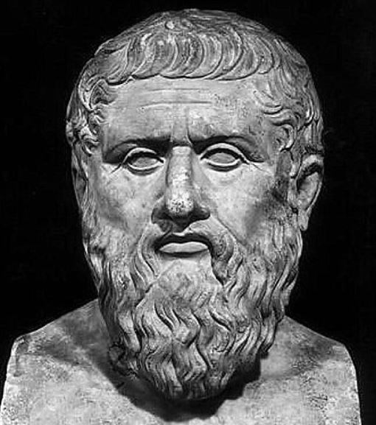

Slide 2



Η ΤΟΥ ΠΛΑΤΟΝΟΣ ΠΟΛΙΤΕΙΑ
מבנה השיעור להיום
המשך משבוע שעבר - העיר "הקודחת" של גלאוקון והולדת המלחמה
סוגיית החינוך
  "כלבים פילוסופיים"?!
  חינוך מוזיקלי לשומרים
  התעמלות לשומרים
מעמד השליטים וה"שקר האצילי"
  משל "אמא אדמה"
  משל "המתכות"
ספר 4 – ארבעת הסגולות הטובות והחיפוש הראשון אחר הצדק
מבנה הנפש (ה"פסיכולוגיה של אפלטון") באנאלוגיה למבנה העיר
KALLIPOLIS – "השלמת" הקמת העיר וסוף ספר 4

Slide 3

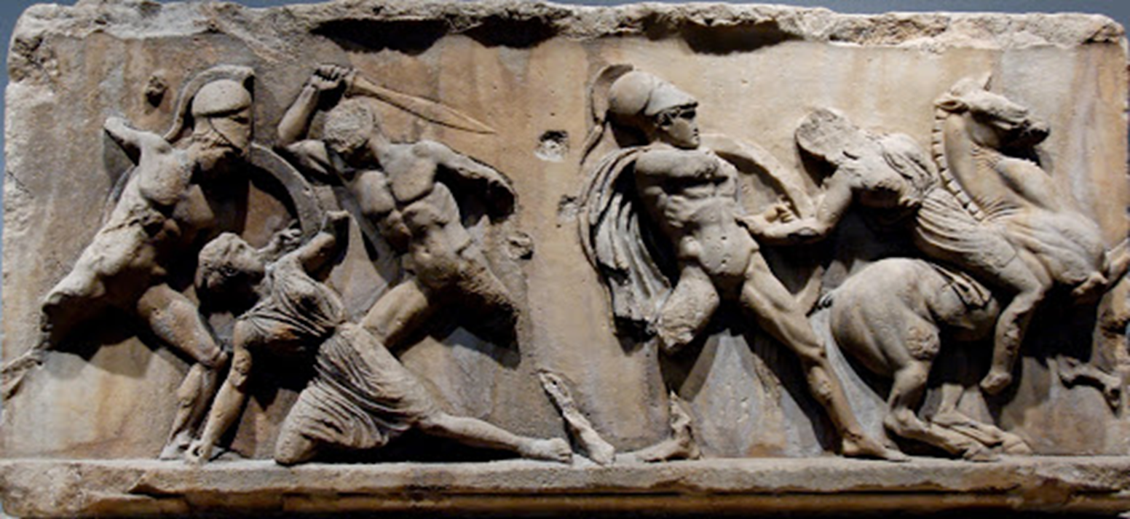
Η ΤΟΥ ΠΛΑΤΟΝΟΣ ΠΟΛΙΤΕΙΑ
"ואיננו קובעים כלל וכלל אם דבר רע הוא המלחמה או אם טוב..."

Slide 4
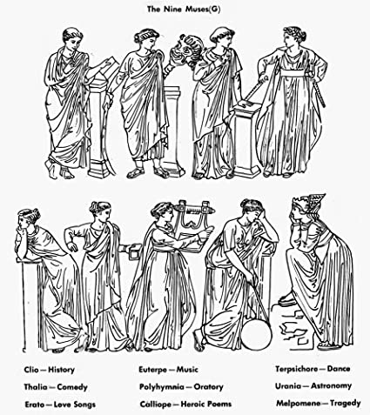
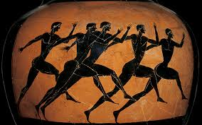
Η ΤΟΥ ΠΛΑΤΟΝΟΣ ΠΟΛΙΤΕΙΑ
החינוך הנפשי (מוזיקה)
החינוך הגופני (גימנסטיקה)

Slide 5

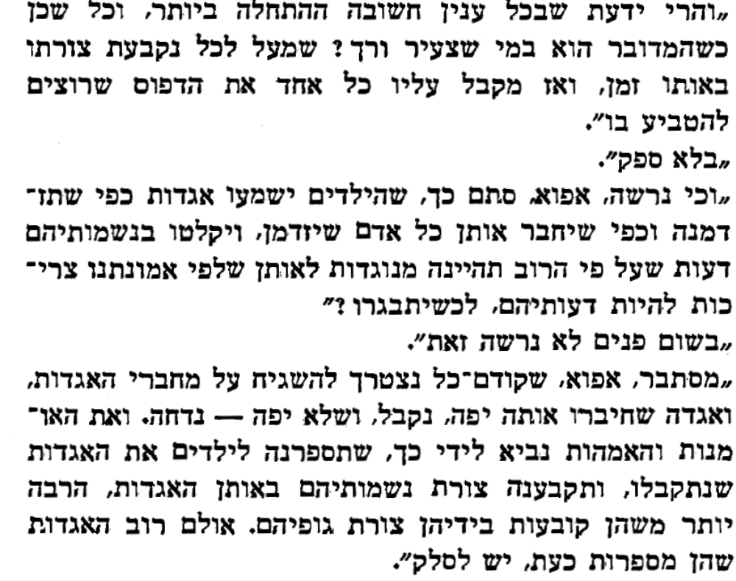
F.W. Freer, Mother and Child Reading
החינוך המוזיקלי – פוליטיאה, ספר ב, עמ' 228

Slide 6
Η ΤΟΥ ΠΛΑΤΟΝΟΣ ΠΟΛΙΤΕΙΑ
- המבנה של העירKALLIPOLIS
השליטים
השומרים
הפועלים

Slide 7
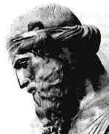
Η ΤΟΥ ΠΛΑΤΟΝΟΣ ΠΟΛΙΤΕΙΑ
מבנה השקר האצילי
משל "אמא אדמה"
משל "המתכות"
אחדות המקסימלית של העיר

Slide 8

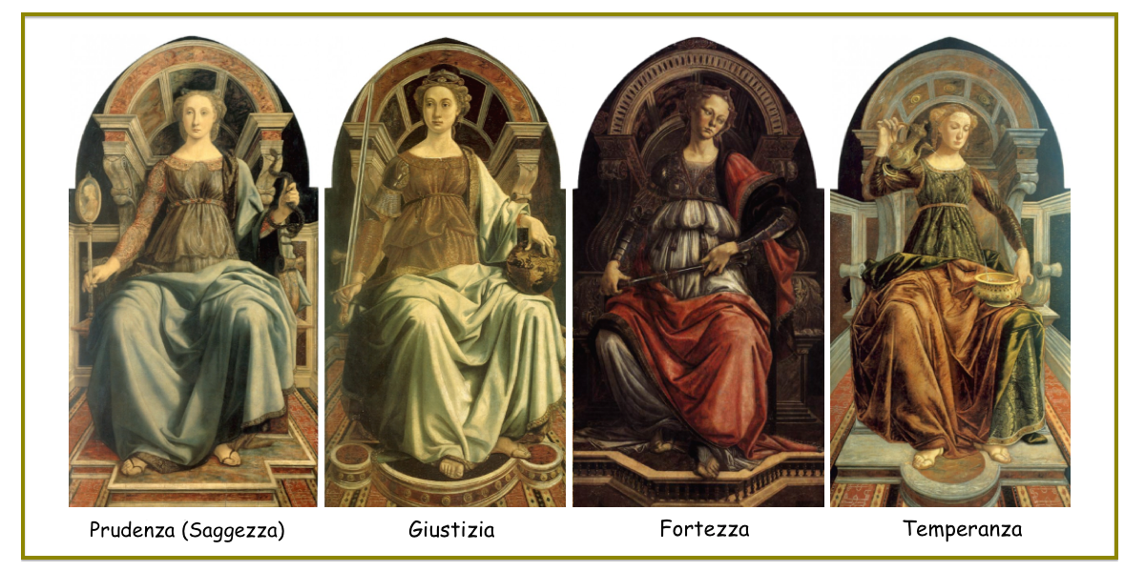
ארבעת הסגולות הטובות עפ"י התיאור של סוקראטס בתחילת ספר 4
ארבעת הסגולות
מאת סאנדרו בוטיצ'לי
(חכמה) Sophia
"עצה טובה בניהול ענייני הכלל"
Dikaiosyne (צדק)
"כל אחד יעסוק בעניינו שלו. עיסוק אחד לכל אחד על פי הטבע"
(אומץ לב)Andreia
"דבקות בדוקסה עליה חונכנו, בכל מצב"
Sophrosyne (יישוב הדעת)
"סדר נכון של כל חלקי העיר, בו מקבלים כולם עליהם את שלטון התבונה"

Slide 9
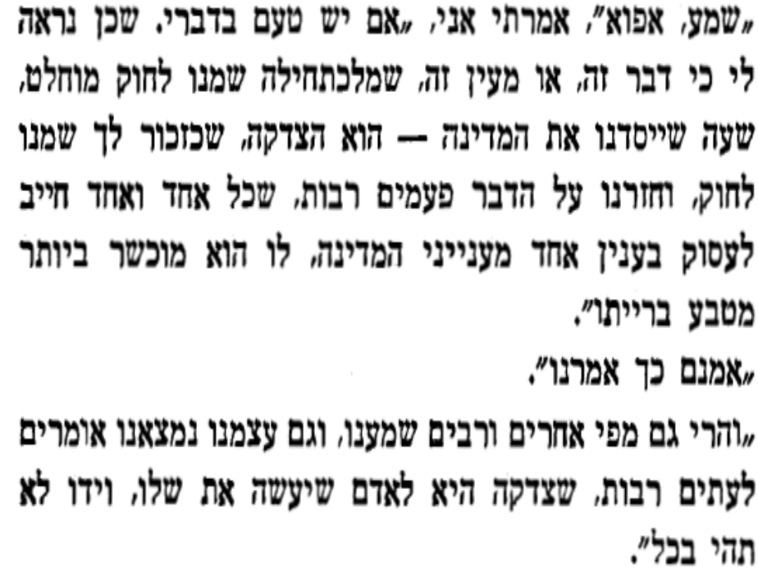
Η ΤΟΥ ΠΛΑΤΟΝΟΣ ΠΟΛΙΤΕΙΑ
הגדרת הצדק ב-KALLIPOLIS (עמ' 307)

Slide 10
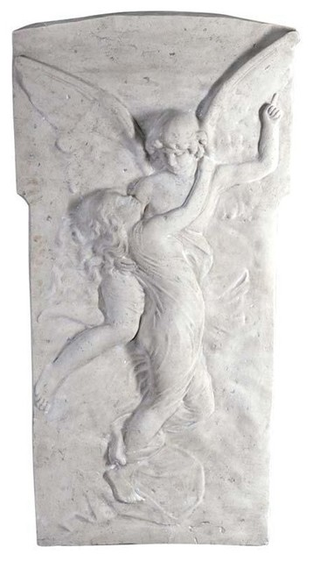
Η ΤΟΥ ΠΛΑΤΟΝΟΣ ΠΟΛΙΤΕΙΑ
פולטיאיה ספר 4 – מבנה הנפש
To Logistikon
החלק המחשב
Thymos
עוד הרוח
To Epithymetikon
החלק המתאווה
Eros and Psyche
Greek Bas-Relief

Slide 11
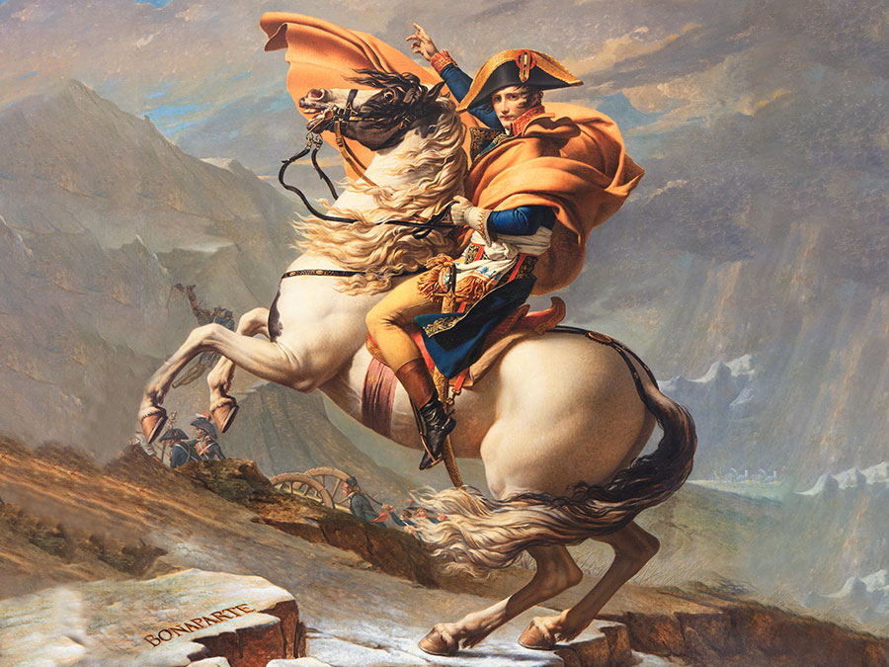
Η ΤΟΥ ΠΛΑΤΟΝΟΣ ΠΟΛΙΤΕΙΑ
ΘΥΜΟΣ(עוז הרוח)

Slide 12

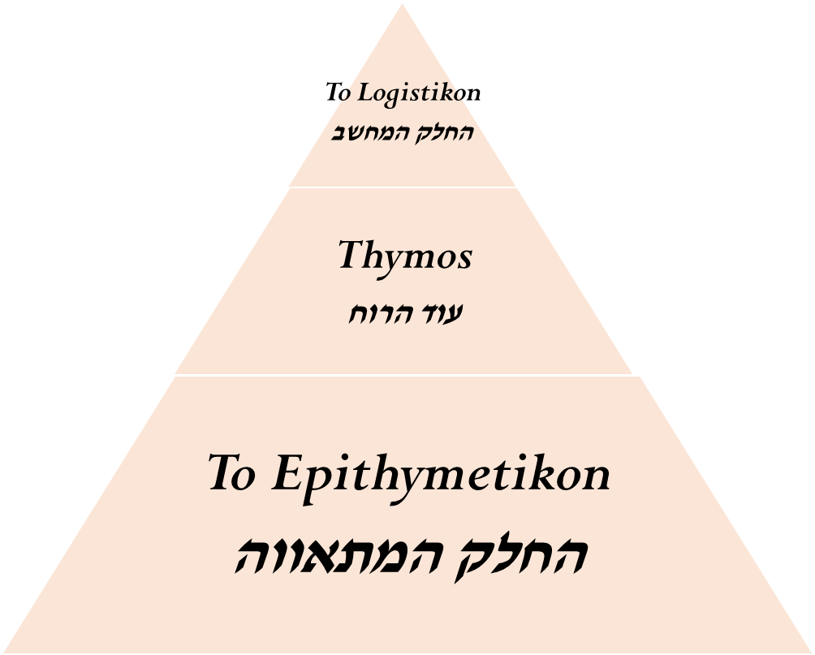
מבנה העיר
מבנה הנפש
השליטים
השומרים
הפועלים

